Slide 1
DEEP LEARNING FOR COMPUTER VISION

Slide 2
Spotting Underfitting and Overfitting
Notes:
언더피팅 및 오버피팅 감지

Slide 3
GOAL WHEN TRAINING A MACHINE LEARNING MODEL
Reduce the training loss as much as possible.
While ensuring the gap between the training and testing loss is reasonably small.

Slide 4
OVERFITTING & UNDERFITTING
OVERFITTING
training에서는 높은 성능이지만 test에서는 정확도가 떨어지는 문제
UNDERFITTING
training을 충분히 못해 test & training에서 성능이 낮은 문제

Slide 5
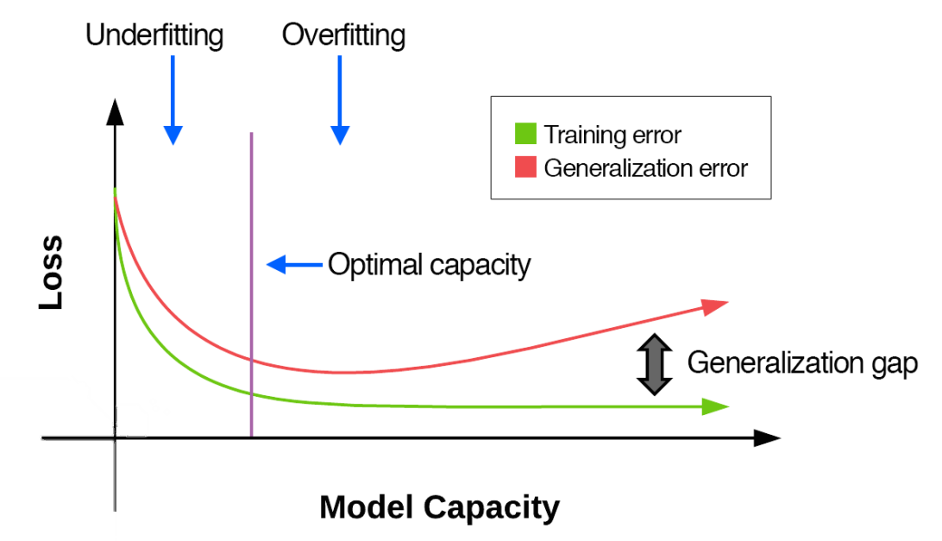
OVERFITTING & UNDERFITTING
Notes:
그림 17.1: 모델 용량과 손실 사이의 관계 수직 보라색 라인은 최적 용량과 언더피팅(왼쪽) 및 오버피팅(오른쪽)을 구분한다. 우리가 일반화 격차를 줄일 때는 유지된다. 최적의 용량은 훈련 및 일반화 수준 손실이 모두 발생할 때 발생한다. 일반화 손실이 증가할 때 우리는 과잉충족이다. 참고: Goodfellow 등으로부터 영감을 받은 그림, 112 페이지 [10].

Slide 6
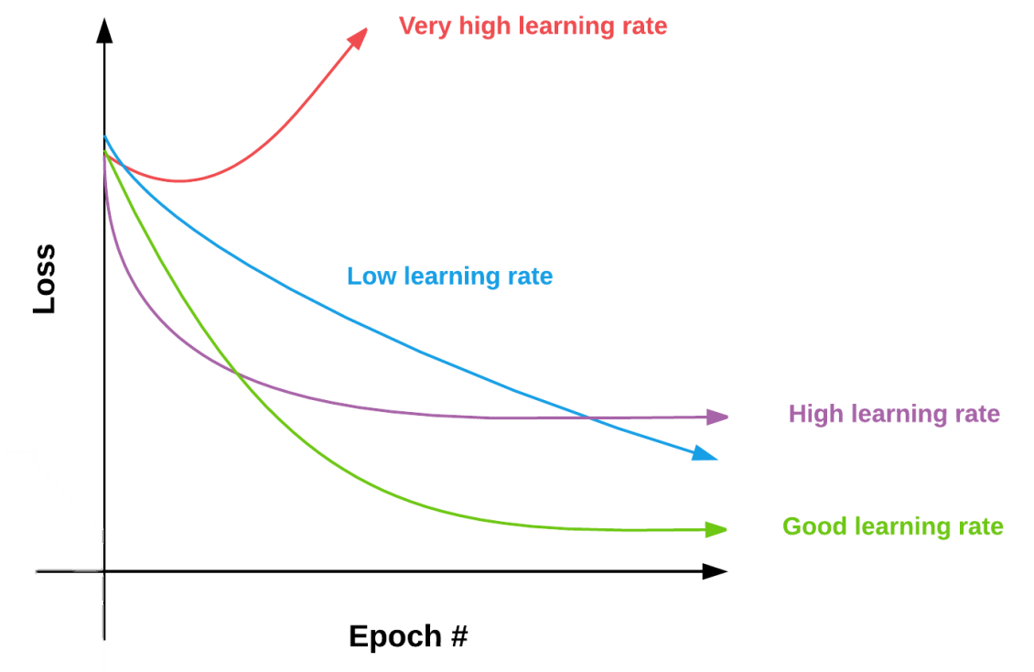
OVERFITTING & UNDERFITTING
Notes:
다양한 학습 속도의 영향을 시각화하는 플롯이 손실(Karpathy 등으로부터 크게 영감을 받아)에 영향을 미칠 것이다. [98]). 매우 높은 학습율(빨간색)은 처음에는 손실을 감소시키지만 곧이어 급격히 증가할 것이다. 낮은 학습률(파란색)은 시간이 지남에 따라 손실이 대략 선형인 반면 높은 학습률(보라색)은 빠르게 감소하지만 수평이 된다. 마지막으로 좋은 학습 속도(녹색)는 선형보다 빠른 속도로 감소하지만, 낮은 지수에서 감소하여 손실 지형을 탐색할 수 있게 된다.

Slide 7
ASSESS MODEL
Are you applying any regularization techniques?
Is your learning rate too high?
Is your network too deep?
Notes:
정규화 기법을 적용하고 있는가? 너의 학습률이 너무 높니? 네트워크가 너무 깊으십니까?

Slide 8
Out of the box CNNs for Classification
Notes:
즉시 사용 가능한 분류용 CNN

Slide 9
FIVE PRE-TRAINED CNN
VGG16
VGG19
ResNet50
Inception V3
Xception
Notes:
Keras 라이브러리는 ImageNet 데이터셋에서 사전 교육을 받은 5개의 CNN과 함께 제공됨

Slide 10
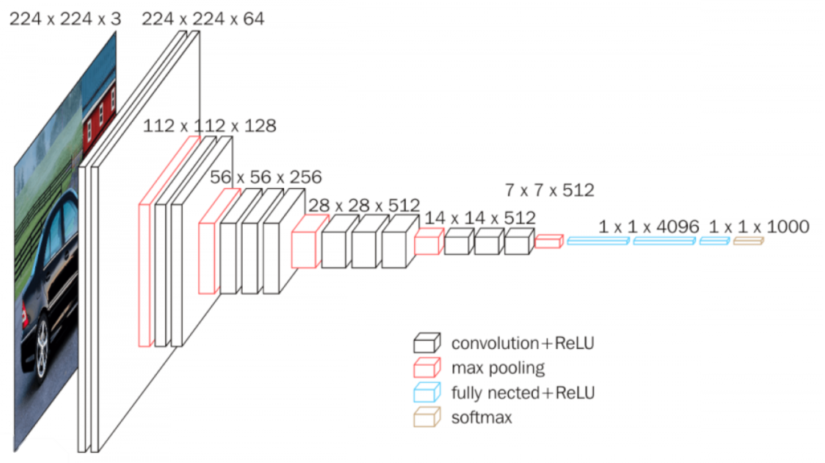
VGG16 AND VGG19

Slide 11
DRAWBACKS WITH VGG
Very slow to train
The network weights themselves are quite large.
Notes:
1. 훈련하는 것은 고통스러울 정도로 느리다(다행히도 우리는 이 장에서 입력 이미지만 시험하고 있다). 2. 네트워크 가중치 자체는 (디스크 공간/대역폭 측면에서) 상당히 크다. 깊이와 완전 연결 노드 수 때문에 VGG16용 직렬화된 중량 파일은 533개임MB, VGG19는 574MB이다.

Slide 12
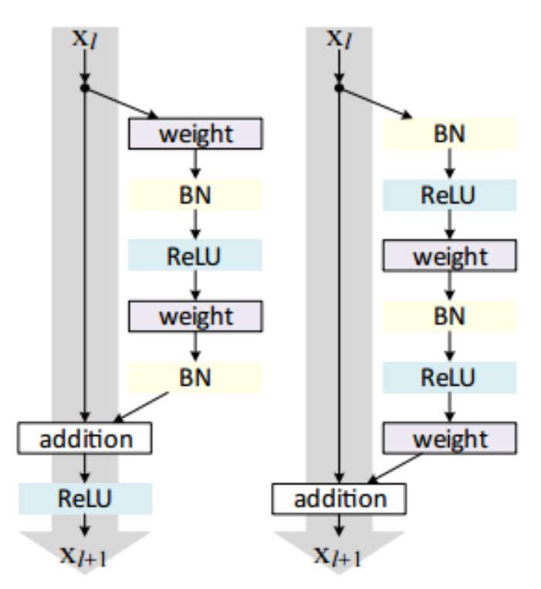
ResNet
original
proposed

Slide 13
Inception V3
Filter concatenation
3x3 convolutions
5x5 convolutions
1x1 convolutions
1x1 convolutions
1x1 convolutions
1x1 convolutions
3x3 max pooling
Previous layer

Slide 14
Thank you!

